Slide 1

ΜΕΤΕΓΧΕΙΡΗΤΙΚΗ ΦΥΣΙΚΗ ΑΠΟΚΑΤΑΣΤΑΣΗ
«Φυσική αποκατάσταση και αθλητισμός μετά από διάσωση μελών για σαρκώματα »
ΓΑΛΑΝΗ ΔΗΜΗΤΡΑ, MSc
Υποψήφια Διδάκτορας Ιατρικής Σχολής
Επιστημονικός συνεργάτης της Α’ Πανεπιστημιακής
Ορθοπαιδικής Χειρουργικής Κλινικής, ΠΓΝ Αττικό
Κ.Φ.Α / Προπονήτρια Αντισφαίρισης

Slide 2
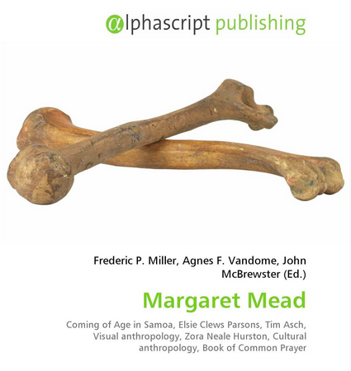
Pain: The Gift Nobody Wants
«Κάποτε ρωτήθηκε η ανθρωπολόγος Margaret Mead (1901-1978) ποιο ήταν το πρώτο σημάδι πολιτισμού σε μια κουλτούρα. Θα περίμενε κανείς ότι η Mead θα μιλούσε για κάποιο αγκίστρι, για κεραμικά σκεύη ή μυλόπετρες. Η Mead απάντησε ότι το πρώτο σημάδι πολιτισμού σε μια αρχαία κουλτούρα ήταν ένα μηριαίο οστό που είχε σπάσει και έπειτα είχε θεραπευτεί.
Εξήγησε ότι στο ζωικό βασίλειο συνήθως όταν ένα ζώο σπάσει το πόδι του, πεθαίνει αφού δεν μπορεί να δραπετεύσει από τον κίνδυνο ούτε να πάει στο ποτάμι να πιει νερό ούτε να ψάξει για τροφή. Γίνεται βορά των θηρίων που παραμονεύουν. Δύσκολα ένα ζώο με σπασμένο πόδι επιβιώνει, κατά την περίοδο που χρειάζεται για να “δέσει” το οστό.
Στον κόσμο των ανθρώπων, ένα μηριαίο οστό που έχει θεραπευτεί είναι απόδειξη ότι κάποιος αφιέρωσε χρόνο για να μείνει μαζί με εκείνον που έπεσε, του έδεσε την πληγή, τον μετέφερε σε ασφαλές μέρος και τον βοήθησε να αναρρώσει. Η Mead είπε ότι το σημείο στο οποίο αρχίζει ο πολιτισμός είναι η βοήθεια σε κάποιον στη δυσκολία».
Θεοδώρα Χωραφά - Mater
-- Paul Brand and Philip Yancey (1993). Pain: The Gift Nobody Wants, https://www.gwern.net/docs/psychology/1993-brand-painthegiftnobodywants.pdf

Slide 3
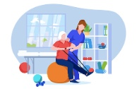

Φυσική Αποκατάσταση
Η φυσική διαδικασία ανάκτησης της υγείας/προσαρμογής του
οργανισμού σε οργανικές και σωματικές αλλαγές που προκύπτουν
από τις επιπτώσεις της νόσου αλλά και των θεραπειών.

Slide 4
Φυσική Αποκατάσταση
Δραστηριότητες λειτουργικής φύσης:
Περπάτημα σε διαφορετικές επιφάνειες
Αυξομειούμενη ένταση
Μεταφορά αντικειμένων βάρους περισσότερο των 2,5 κιλών
Να μπορεί κάποιος να καθίσει ή. Να σηκωθεί από το κρεββάτι ή την καρέκλα χωρίς βοήθεια (Lawton & Brody,1991)

Slide 5
Παράγοντες που επηρεάζουν την φυσική αποκατάσταση
Ανάλογα με το στάδιο, την εξέλιξη, την πρόγνωση και τη γενική κατάσταση του ατόμου:
Τόνωση για την αντιμετώπιση δυσχερειών κίνησης
Πρόβλεψη και πρόληψη με κατάλληλες οδηγίες και θεραπεία
Υποστήριξη μέσα από την βελτίωση της λειτουργικότητας / αύξηση αυτοεκτίμησης
Πρόληψη των συνεπειών της ελλιπούς διατροφής , του κλινοστατισμού κλπ

Slide 6

Φυσική Δραστηριότητα
Tο σύνολο των κινήσεων που πραγματοποιούνται στα πλαίσια :
της ενεργητικής μετακίνησής του στην εργασία
της καθημερινής διαβίωσης του ατόμου
των υπαίθριων δραστηριοτήτων, της αναψυχής
των αθλητικών δραστηριοτήτων στις οποίες συμμετέχει
(PA-WHO, 2002)

Slide 7

Αθλητική Δραστηριότητα
Sport is part of every man and woman's heritage and its absence can never be compensated for."
Pierre de Coubertin (1863-1937).
Σπορ είναι όλες οι μορφές σωματικής δραστηριότητας που, μέσω της
περιστασιακής ή οργανωμένης συμμετοχής, αποσκοπούν στην έκφραση
ή τη βελτίωση της φυσικής κατάστασης και της ψυχικής ευεξίας, στη
διαμόρφωση κοινωνικών σχέσεων ή την επίτευξη αποτελεσμάτων στον
ανταγωνισμό σε όλα τα επίπεδα".
European Commission and Directorate-General for Education and Culture; White Paper on Sports. 2007

Slide 8
Αθλητική Δραστηριότητα
“H συστηματική σωματική καλλιέργεια και δράση με συγκεκριμένο τρόπο, ειδική μεθοδολογία και παιδαγωγική, με σκοπό την ύψιστη σωματική απόδοση, ως επίδοση σε αθλητικούς αγώνες, στο αθλητικό και κοινωνικό γίγνεσθαι”
Η επιδίωξη της μέγιστης δυνατής επίδοσης διάκρισης μέσω αγώνων
Η φυσική (σωματική) κίνηση
Η ύπαρξη κανόνων και συγκεκριμένων οργανωτικών δομών για την τέλεση αγώνων
(Ζέρβας, 1993)

Slide 9
Σημείο Τομής ΦΔ και ΑΔ
Φυσική Δραστηριότητα
Αθλητική Δραστηριότητα
Κανόνες και συγκεκριμένες οργανωτικές δομές
Καθηµερινή σωµατική δραστηριότητα
Άσκηση
Αθλητισμός
Παιχνίδι
Αυτοσκοπός

Slide 10
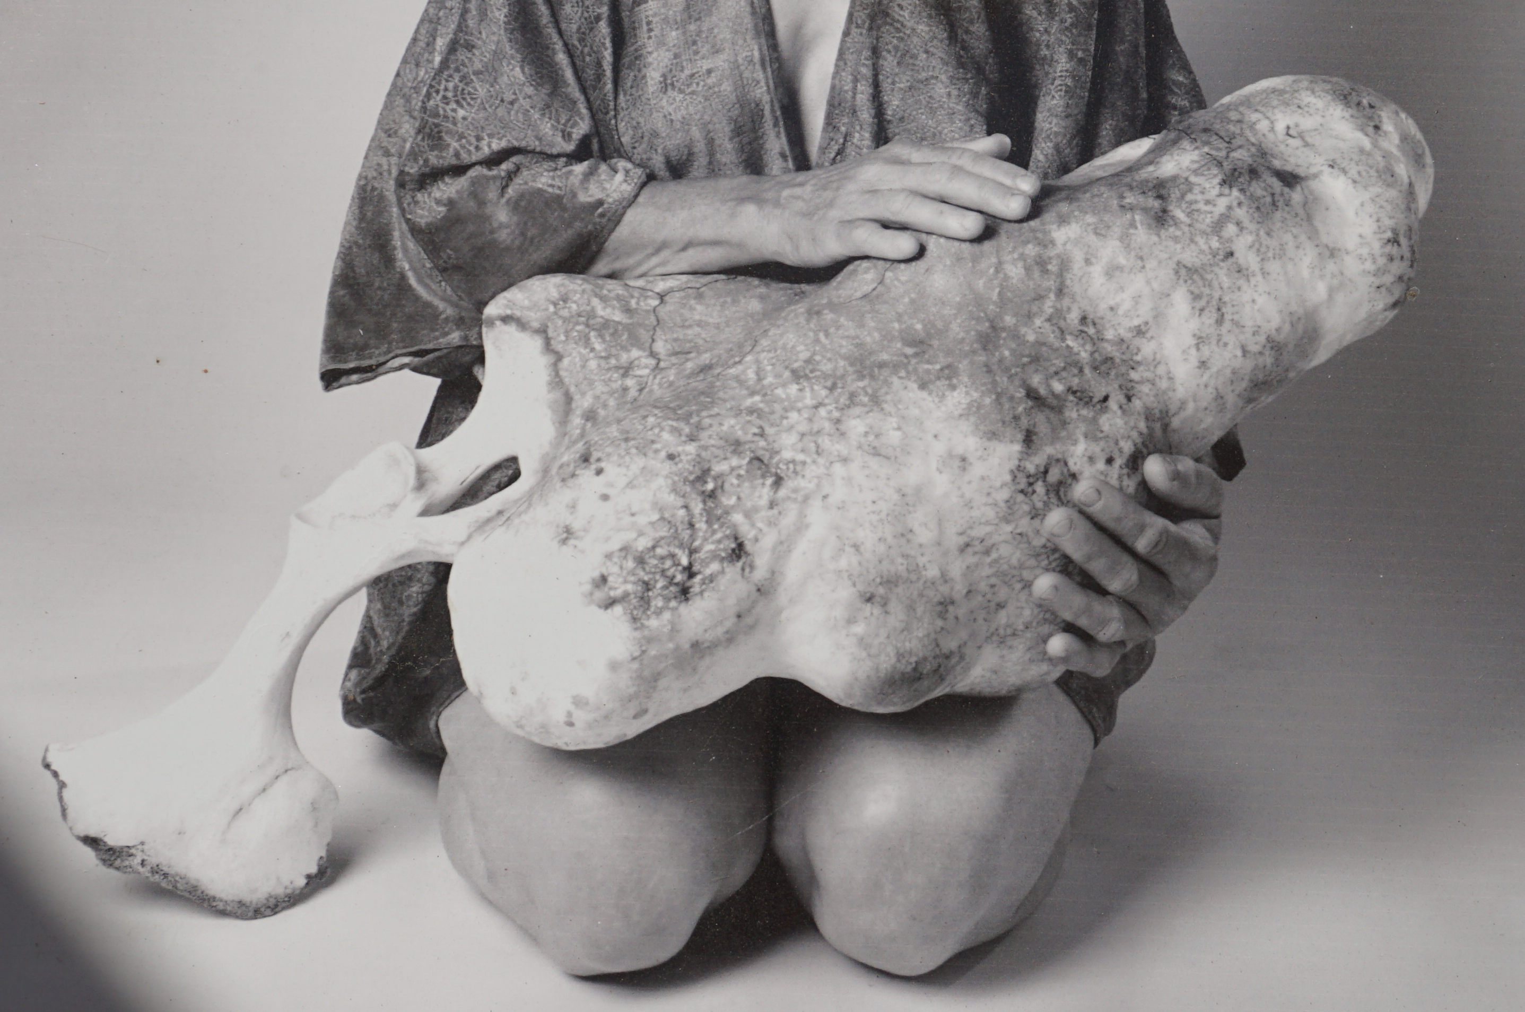
Διερεύνηση της Φυσικής και Αθλητικής δραστηριότητας μετά από διάσωση μελών για σαρκώματα.
H διερεύνηση της φυσικής/αθλητικής δραστηριότητας και η καταγραφή του κινητικού προφίλ ατόμων τα οποία έχουν υποβληθεί σε εκτομή και διάσωση μελών για την αντιμετώπιση σαρκώματος μέσα από τις φυσικές/αθλητικές τους δραστηριότητες.
ΠΟΙΟΤΗΤΑ ΖΩΗΣ

Slide 11
Ποιότητα Ζωής
Ψυχολογικός τομέας
επίπεδο ανεξαρ-τησίας
Κοινωνι-κές σχέσεις
Περιβάλ-λον
φυσικός τομέας
Προσωπι-κές πεποιθή-σεις
WHO, Quality Of Life, 2021

Slide 12
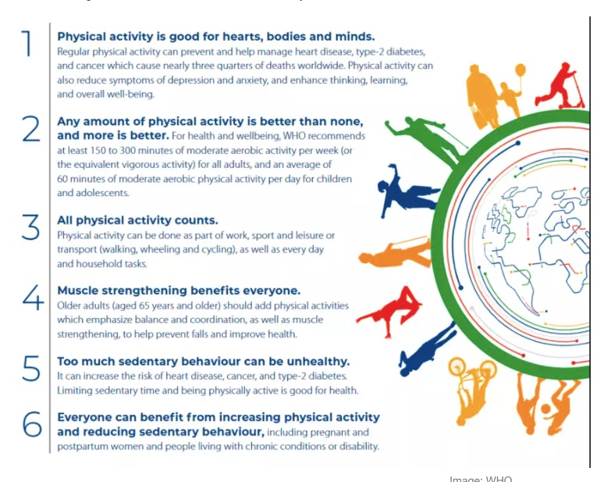
Φυσική δραστηριότητα και ποιότητα ζωής
Παρουσίαση των βασικών πλεονεκτημάτων ως αποτέλεσμα της φυσικής δραστηριότητας (WHO)

Slide 13
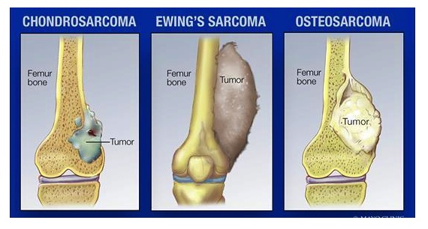
Συνδέοντας τους όρους με το σάρκωμα και την διάσωση μελών για την αντιμετώπιση σαρκώματος
(πηγή: https://medxclusive.org/)

Slide 14
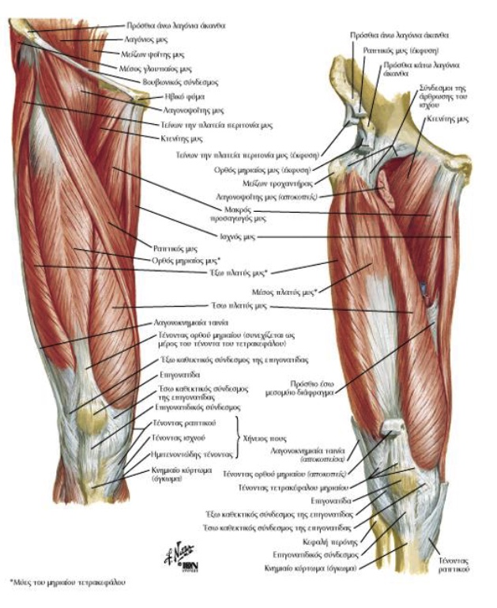
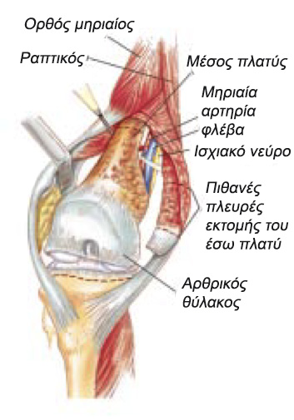

Slide 15
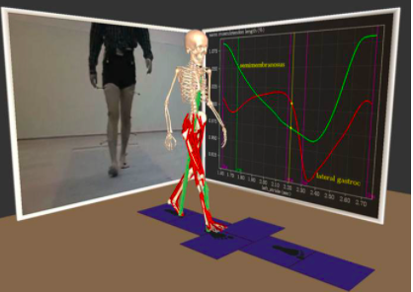
Ψηφιακή απεικόνιση των αξόνων βάδισης (πηγή: ΕΛΕΠΑΠ )

Slide 16
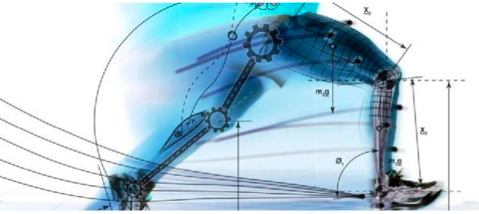
Αναπαράσταση της μηχανικής φόρτισης των οστών και των αρθρώσεων κατά την βάδιση

Slide 17
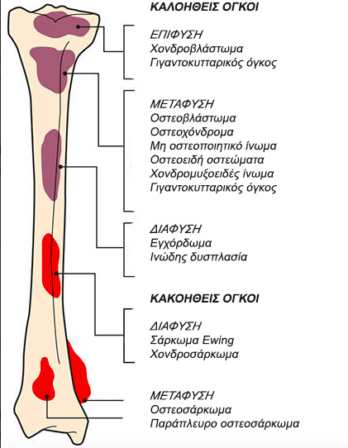
Ανατομική κατανομή όγκων στο οστό
Ανατομική κατανομή όγκων στο οστό (πηγή: WHO, https://oncologypro.esmo.org).

Slide 18
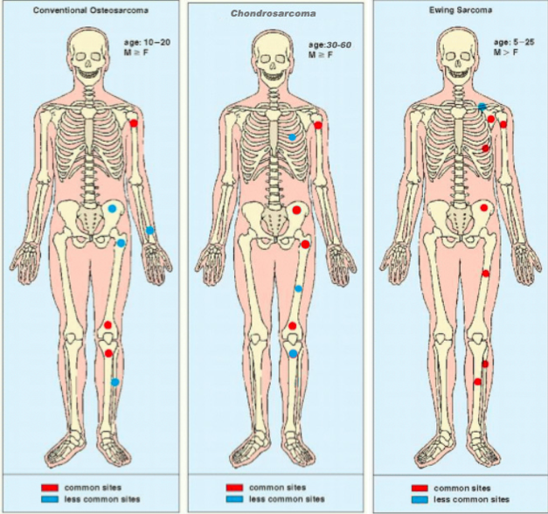
α) Οστεοσάρκωμα, β) Χονδροσάρκωμα, γ) Σάρκωμα Ewing, :
πιθανά σημεία, ηλικιακή ομάδα και αναλογία αρσενικού προς θηλυκό (πηγή: https://radiologykey.com/)

Slide 19
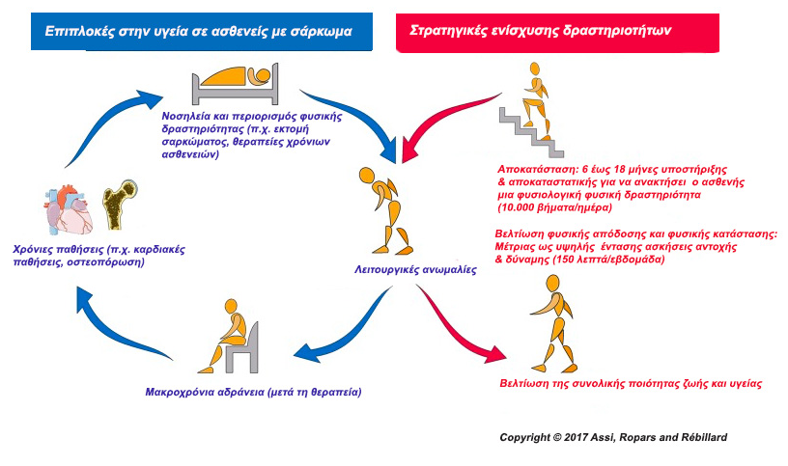
Ο “ κύκλος της ασθένειας ”
Assi et al., 2017

Slide 20
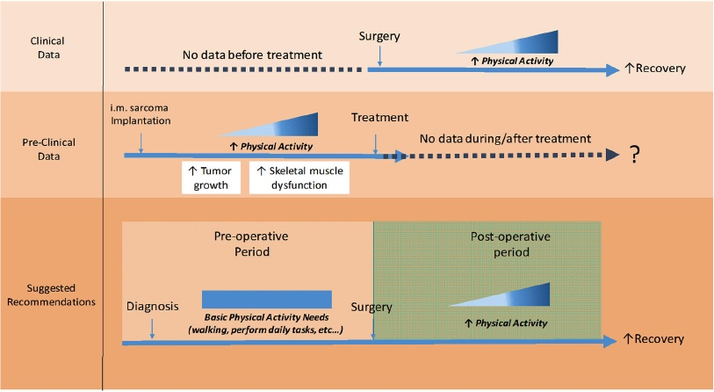
Συστάσεις σχετικά με το χρόνο παρέμβασης με Σ.Δ.
Copyright © 2017 Assi, Ropars and Rébillard

Slide 21
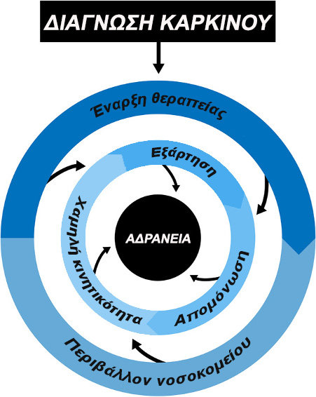
Η “ σπείρα της αδράνειας ”
Grimshaw et al., 2020

Slide 22
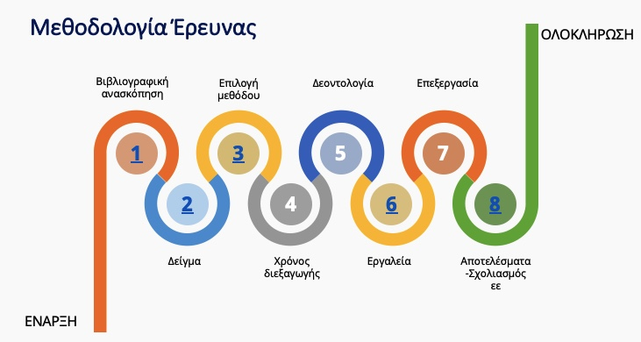

Slide 23
Δείγμα
Δείγμα: 16 (n=16) από 72 ασθενείς – βολικό δείγμα - σκόπιμη τυχαία δειγματοληψία (purposeful random sampling)
ΠΙΝΑΚΑΣ 9: ΧΑΡΑΚΤΗΡΙΣΤΙΚΑ ΔΕΙΓΜΑΤΟΣ ΤΩΝ 16 ΑΣΘΕΝΩΝ ΠΟΥ ΣΥΜΜΕΤΕΙΧΑΝ ΣΤΗΝ ΕΡΕΥΝΑ
N | Φύλο | Ηλικία | Έτη από επέμβαση | Είδος σαρκώματος |  |  |  | Θέση
 |  |  |  | ΟΣΤΕΟΣΑΡΚΩΜΑ | ΧΟΝΔΡΟΣΑΡΚΩΜΑ | ΚΑΚΟΗΘΕΣ ΙΣΤΙΟΚΥΤΤΩΜΑ | EWING ΣΑΡΚΩΜΑ | ΚΑΤΩ ΠΕΡΑΣ ΜΗΡΙΑΙΟΥ | ΧΗΜΕΙΟΘΕΡΑΠΕΙΑ | ΑΚΤΙΝΟΘΕΡΑΠΕΙΑ | ΕΠΙΠΛΟΚΕΣ | ΕΠΑΝΕΓ ΧΕΙΡΙΣΗ
ΑΚ49 | Α | 33 | 23 | Χ |  |  |  | Α | ΝΑΙ | ΟΧΙ | ΧΑΛΑΡΩΣΗ | ΝΑΙ
ΑΚ31 | Α | 32 | 16 | Χ |  |  |  | Α | ΝΑΙ | ΟΧΙ | ΟΧΙ
ΑΚ54 | Α | 45 | 6 |  | Χ |  |  | Α | ΟΧΙ | ΟΧΙ | ΘΡΑΥΣΗ | 2016/ 2017
ΓΚ19 | Γ | 26 | 4 |  |  |  | Χ | Δ | ΝΑΙ | ΟΧΙ | ΟΧΙ
ΑΚ30 | Α | 25 | 10 |  |  | Χ |  | Δ | ΟΧΙ | ΟΧΙ | ΟΧΙ
ΓΚ46 | Γ | 41 | 24 | Χ |  |  |  | Α | ΝΑΙ | ΟΧΙ | ΟΧΙ
ΑΠΟΣΠΑΣΜΑ ΠΙΝΑΚΑ

Slide 24
Μέθοδος – Χρόνος - Δεοντολογία
Μέθοδος:
Τριγωνοποίηση - Campbell και Fiske (1959)
Χρόνος διεξαγωγής:
2020 εν μέσω της πανδημίας Covid 19
Δεοντολογία έρευνας:
Σύμφωνα με “Κώδικα Δεοντολογίας και Καλής Πρακτικής του ΕΚΠΑ, 2018” (https://www.uoa.gr/fileadmin/user_upload/PDF-files/anakoinwseis/genikes_anakoinwseis/2018/2506_kwd_deont.pdf)

Slide 25
Εργαλεία Έρευνας - Επεξεργασία
Εργαλεία:
Πρωτόκολλο 1: Διεθνές Ερωτηματολόγιο Φυσικής Δραστηριότητας (ΦΔ) [International Physical Activity Questionnaire (IPAQ sort self- answered-8 items)] (Craig et al., 2003).
Πρωτόκολλο 2: Πρωτόκολλο Αξιολόγησης Φυσικής Δραστηριότητας του Πανεπιστημίου του Λος Άντζελες - Καλιφόρνια [UCLA Activity Score test]
Πρωτόκολλο 3: Ημιδομημένη συνέντευξη
Επεξεργασία:
SPSS v. 26
Excel –ms office
Ποιοτική ανάλυση δεδομένων με διπλό κωδικογράφο

Slide 26
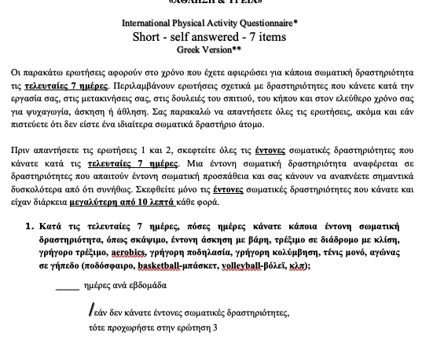
Πρωτόκολλο 1:
IPAQ
Short version

Slide 27
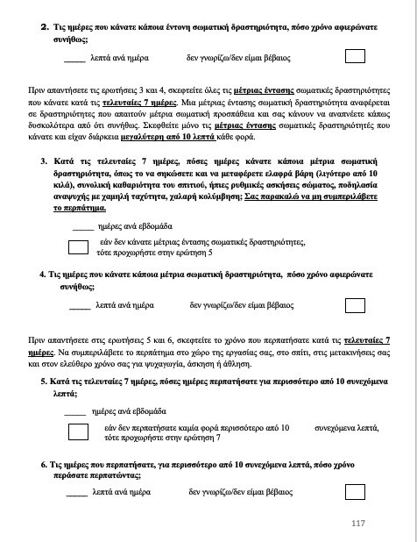
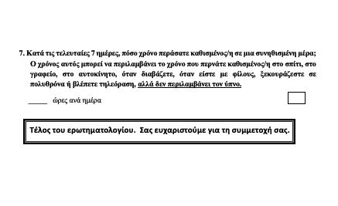

Slide 28
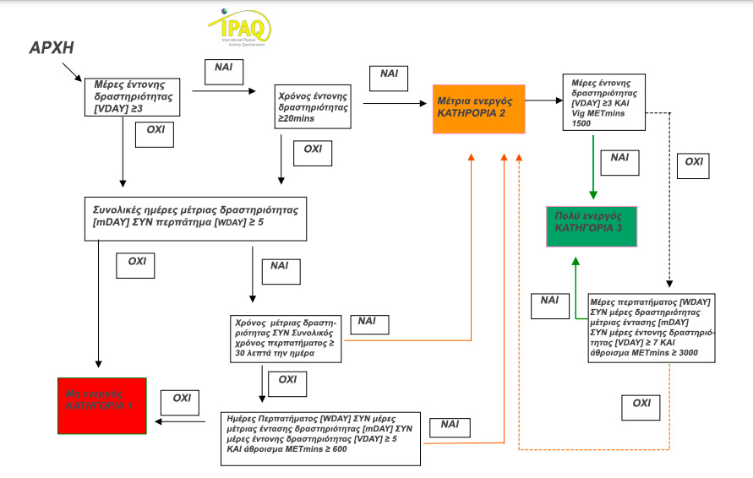
Διαγραμματική παρουσίαση του εργαλείου IPAQ
(πηγή: Craig et al., 2003 )

Slide 29
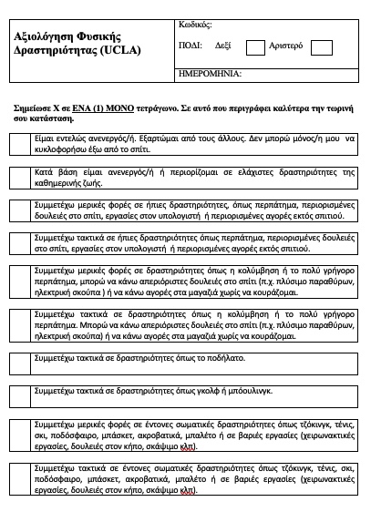
Πρωτόκολλο 2: UCLA

Slide 30
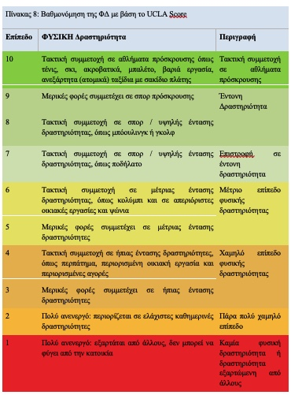

Τα επίπεδα
Φ.Δ και Α.Δ
UCLA

Slide 31
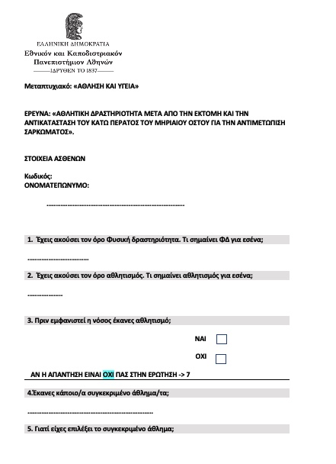
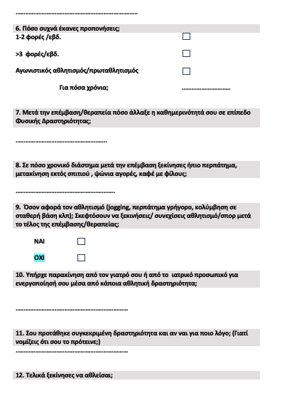
Πρωτόκολλο 3: Ημιδομημένη συνέντευξη

Slide 32
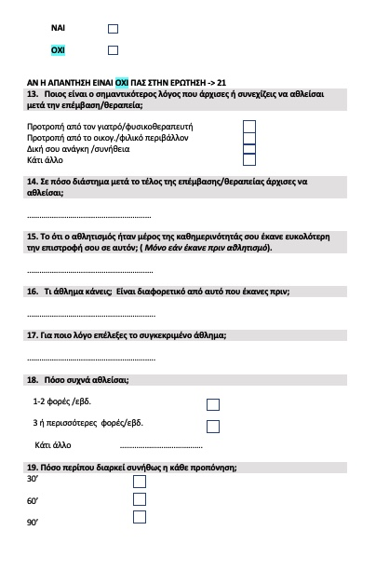
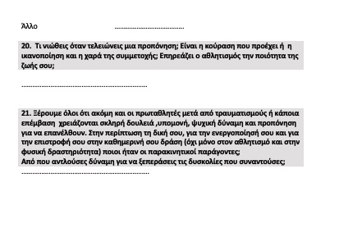

Slide 33
Αποτελέσματα έρευνας - Σχολιασμός
Η στατιστική ανάλυση των δεδομένων της έρευνας περιλαμβάνει κατά σειρά:
(α) την περιγραφική ανάλυση του δείγματος,
(β) την απάντηση των ερευνητικών ερωτημάτων και το σχολιασμό σύμφωνα με τη βιβλιογραφία.

Slide 34
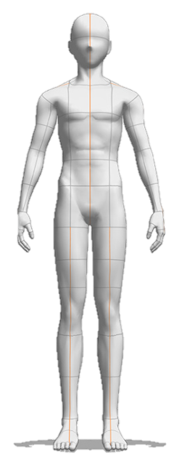
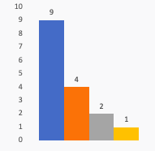
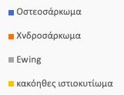
Περιγραφική ανάλυση του δείγματος
Δείγμα : n=16
Eύρος ηλικίας : 19 - 47 ετών
Εύρος χρόνου από την επέμβαση: 3 - 24 χρόνια
Χονδροσάρκωμα
4
12
Κακόηθες ιστιοκύττωμα
Είδη σαρκώματος
Μέλος στο οποίο έγινε η επέμβαση

Slide 35

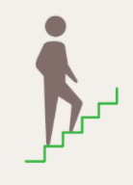


Το δείγμα διακρίνει τη ΦΔ από την ΑΔ.
Οι αναφορές για τη φυσική δραστηριότητα περιλαμβάνουν το περπάτημα (16), το ανέβασμα σκαλοπατιών (10), τις δουλειές του σπιτιού (6) και του κήπου (4), τα ψώνια (10), το παιχνίδι με τους φίλους (4).
Σ10: Ο αθλητισμός είναι τρέξιμο, αθλοπαιδιές, μπάσκετ, ποδόσφαιρο, πράγματα που δεν μπορώ να κάνω.
Σ8 : Εκγύμναση, προπονήσεις, καλή υγεία, διατροφή, καλές συνήθειες.
Σ6: Ο αθλητισμός είναι για εμένα το τρέξιμο. Παλαιότερα Body building και Ελληνορωμαϊκή πάλη.

Slide 36
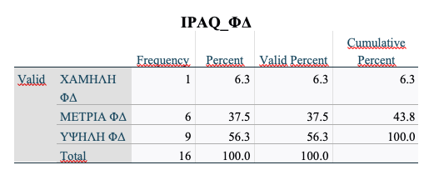
Απαντήσεις στα ερευνητικά ερωτήματα
Ε1: Συμμετέχουν τα άτομα που έχουν υποβληθεί σε εκτομή και αντικατάσταση του κάτω πέρατος του μηριαίου οστού για την αντιμετώπιση σαρκώματος σε ΦΔ;

Slide 37

Παρατηρήσεις:
(α) Είναι σε μεγάλο βαθμό σωματικά ανενεργοί (Hobusch. G. et al. 2019)
(β) Η ηλικία που εμφανίζεται το σάρκωμα σχετίζεται με τη φυσική δραστηριότητα (Wampler. M. et al. 2012)
(γ) Χαρακτηρίζονται από υψηλό κίνδυνο σωματικής δυσλειτουργίας και χρόνιων παθήσεων (Assi.M. et al. 2017)
(δ) Διατρέχουν αυξημένο κίνδυνο λόγω της παρατεταμένης αδράνειας.

Slide 38
Ε2: Υπάρχει συσχέτιση μεταβλητών που αφορούν την ηλικία, το ΔΜΣ, το άκρο που έχει υποστεί την επέμβαση με τη ΦΔ των ασθενών;
ΔΜΣ
Ηλικία
Άκρο που υπέστη εκτομή
Παρατηρήσεις:
Δεν υπάρχει συσχέτιση ανάμεσα στη μεταβλητή της ΦΔ στο UCLA με τις μεταβλητές ηλικία, ΔΜΣ και άκρο που υπέστη την εκτομή. Lang, et al. (2014)

Slide 39
E3: Συμμετέχουν τα άτομα που έχουν υποβληθεί σε εκτομή και αντικατάσταση του κάτω πέρατος του μηριαίου οστού για την αντιμετώπιση σαρκώματος σε ΑΔ; Ποιες είναι οι στάσεις των ατόμων που έχουν υποβληθεί σε ΕΚΑΚΠΜ για την αντιμετώπιση σαρκώματος απέναντι στον αθλητισμό;

Slide 40
Παρατηρήσεις:
Βιβλιογραφικά η αναλογία διάρκειας και συχνότητας της άσκησης είναι αυτή που εξασφαλίζει καλή φυσική κατάσταση, Kisner & Colby (2003)
Το μεγαλύτερο μέρος του δείγματος της έρευνας σε αντίθεση με ό,τι προτείνει η βιβλιογραφία πραγματοποιεί μικρής διάρκειας άσκηση με μικρή συχνότητα.

Slide 41
E4: Υπάρχουν πιθανές σχέσεις ανάμεσα στο αθλητικό παρελθόν των ασθενών και στην ΑΔ που αναπτύσσουν μετά την εκτομή; Συμβάλλει η προηγούμενη αθλητική δράση των ατόμων που έχουν υποβληθεί σε ΕΚΑΚΠΜ για την αντιμετώπιση σαρκώματος στην διαμόρφωση ενός ενεργού αθλητικού προφίλ μετά την επέμβαση ή οι νέες συνθήκες τους οδηγούν σε νέες επιλογές;
ΠΛΗΘΟΣ ΑΔ (ΠΕ) ΚΑΙ ΣΥΧΝΟΤΗΤΕΣ
ΠΛΗΘΟΣ ΑΔ (ΜΕ) ΚΑΙ ΣΥΧΝΟΤΗΤΕΣ
ΑΔ_ΠΕ Frequencies
 |  | Responses |  | Percent of Cases
 |  | N | Percent
ΑΔ_ΠΕª | ΜΠΑΣΚΕΤ | 2 | 9.1% | 20.0%
 | ΠΟΔΟΣΦΑΙΡΟ | 5 | 22.7% | 50.0%
 | ΒΟΛΕΪ | 2 | 9.1% | 20.0%
 | ΚΟΛΥΜΒΗΣΗ | 2 | 9.1% | 20.0%
 | ΤΡΕΞΙΜΟ | 4 | 18.2% | 40.0%
 | ΤΕΝΝΙΣ | 2 | 9.1% | 20.0%
 | ΠΟΔΗΛΑΣΙΑ | 3 | 13.6% | 30.0%
 | ΤΑΕ_ΚΒΟ_ΝΤΟ | 1 | 4.5% | 10.0%
 | ΕΛΛΗΝΟΡΩΜΑΙΚΗ | 1 | 4.5% | 10.0%
Total |  | 22 | 100.0% | 220.0%
a. Dichotomy group tabulated at value 1.
ΑΔ_ΜΕ Frequencies
 |  | Responses |  | Percent of Cases
 |  | N | Percent
ΑΔ_ΜΕª | ΚΟΛΥΜΒΗΣΗ | 8 | 80.0% | 80.0%
 | ΜΠΑΣΚΕΤ | 2 | 20.0% | 20.0%
Total |  | 10 | 100.0% | 100.0%
a. Dichotomy group tabulated at value 1.
Παρατηρήσεις:
Η ΑΔ (ΜΕ) που συμμετέχει το 80% είναι η κολύμβηση. / Lang et al. (2014); Hobusch G. et al. (2019)

Slide 42


Ενδεικτικές αναφορές μέσα από τις συνεντεύξεις:
Σ16: Μετά το χειρουργείο ξεκίνησα από την πισίνα του κέντρου αποκατάστασης που μου είχε προτείνει ο γιατρός μου για να επανέλθω. Σιγά σιγά ένιωθα την βελτίωση. Τότε σκέφτηκα ότι το νερό είναι ο νέος τρόπος να γυμνάζομαι αφού δεν μπορούσα να κάνω βάρη, δεν μπορούσα να σκύψω, δεν μπορούσα να τρέξω, δεν μπορούσα να κάνω ποδήλατο αφού το πόδι μου φτάνει στις 90 μοίρες, δεν μπορούσα να κάνω ορειβασία ούτε σκι με τον φόβο ότι αν πέσω θα σπάσω το πόδι μου. Μπορούσα να κάνω μόνο αυτό το άθλημα ή κάποια αθλήματα όπως σκοποβολή , τοξοβολία. Από την άλλη η κολύμβηση με έκανε χαρούμενο. Έκανε καλό στο σώμα μου και το πόδι μου και είπα στον εαυτό μου ότι αυτή είναι η γυμναστική που πρέπει να επιλέξω.
ΚΡΙΤΗΡΙΑ ΕΠΙΛΟΓΗΣ ΤΗΣ ΑΔ (ΜΕ)
Σ2: Μετά από ένα χρόνο έπαιζα μπάσκετ. Θα μπορούσα και νωρίτερα να μπω στην δράση αλλά οι ειδικές συνθήκες ( χειμώνας, έλλειψη παρέας για μπάσκετ , φίλοι καπνιστές που έχουν υιοθετήσει καθιστική ζωή και λίγο ο φόβος και η διάθεσή μου να κρατηθώ) με ανάγκασαν να καθυστερήσω να επιστρέψω στο παιχνίδι

Slide 43
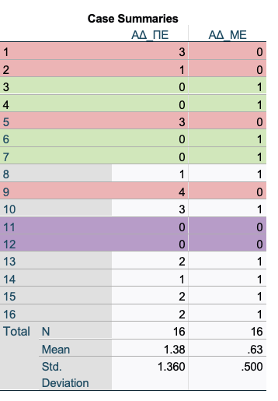
Ε5: Υπάρχει συσχέτιση μεταξύ της ΑΔ που αναπτύσσει ένα άτομο που έχει υποβληθεί σε ΕΚΑΚΠΜ για την αντιμετώπιση σαρκώματος με το είδος της επέμβασης που έχει γίνει, με τις πιθανές μετεγχειρητικές επιπλοκές ή με την θεραπεία που έχει ακολουθηθεί μετά την επέμβαση;
ΣΥΓΚΡΙΤΙΚΗ ΠΑΡΟΥΣΙΑΣΗ ΤΗΣ ΑΔ (ΠΕ) & (ΜΕ)
Παρατηρήσεις:
Δεν βρέθηκε συσχετισμός μεταξύ επιπλοκών και ΑΔ (ΜΕ). /(Hobusch, 2019).
Παρατηρείται μειωμένη λειτουργικότητα των ασθενών λόγω της γενικής μηχανικής αλλοίωσης από την ανάπτυξη του όγκου, τη χειρουργική θεραπεία και την εγγενή αφαίρεση του μυός /(Morrison, 2003; Tang, et al. 2012; Mason et al. 2013).
Δεν παρατηρήθηκε δραματική μείωση της ΦΔ ούτε της ΑΔ / Winter, et al. (2009).

Slide 44
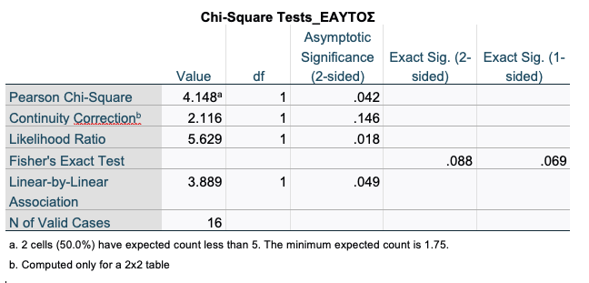
Ε6: Κατά πόσο συμβάλλει το οικογενειακό και φιλικό περιβάλλον στην ενασχόληση των ασθενών μετά την εκτομή με ΑΔ;
ΈΛΕΓΧΟΣ ΑΝΕΞΑΡΤΗΣΙΑΣ ΑΝΑΜΕΣΑ ΣΤΙΣ ΜΕΤΑΒΛΗΤΕΣ ΑΔ(ΜΕ) ΚΑΙ ΕΝΘΑΡΡΥΝΣΗ ΑΠΟ ΤΟ ΕΓΓΥΣ ΠΕΡΙΒΑΛΛΟΝ
ΈΛΕΓΧΟΣ ΑΝΕΞΑΡΤΗΣΙΑΣ ΑΝΑΜΕΣΑ ΣΤΗ ΦΔ (ΜΕ) ΚΑΙ ΣΕ ΚΙΝΗΤΗΡΙΕΣ
ΔΥΝΑΜΕΙΣ ΠΟΥ ΠΡΟΕΡΧΟΝΤΑΙ ΑΠΌ ΤΟΝ ΙΔΙΟ ΤΟΝ ΑΣΘΕΝΗ
Chi-Square Tests_ΟΙΚΟΓΕΝΕΙΑ - ΦΙΛΟΙ
 | Value | df | Asymptotic Significance (2-sided) | Exact Sig. (2-sided) | Exact Sig. (1-sided)
Pearson Chi-Square | 3.200ª | 1 | .074
Continuity Correction^{b} | 1.422 | 1 | .233
Likelihood Ratio | 4.534 | 1 | .033
Fisher's Exact Test |  |  |  | .234 | .115
Linear-by-Linear Association | 3.000 | 1 | .083
N of Valid Cases | 16
a. 3 cells (75.0%) have expected count less than 5. The minimum expected count is 1.50.
b. Computed only for a 2x2 table
Παρατηρήσεις:
Δεν φάνηκε ισχυρή συσχέτιση ανάμεσα στην ΑΔ (ΜΕ) και στο οικογενειακό/φιλικό περιβάλλον.
Υπάρχει υψηλή συσχέτιση ως προς την ΑΔ (ΜΕ) με την εκ των έσω κινητοποίηση (αναφέρουν χαρακτηριστικά τη φράση «δική μου επιλογή») δείχνοντας υψηλή αυτοαντίληψη.

Slide 45
Ενδεικτικές αναφορές μέσα από τις συνεντεύξεις:
Σ10: Δεν ξέρω από που προέρχεται η δύναμή μου. Πρώτα απ’ όλα δεν φοβάμαι τον θάνατο. Τον ειρωνεύομαι κιόλας. Έπειτα ο εαυτός μου και η δύναμη να μην επηρεάζομαι από άλλους. Πολύ συχνά η οικογένειά μου με κινητοποιεί αλλά νομίζω ότι βασίζομαι πιο πολύ σε εμένα.
Σ13: Πρώτα από όλα ήταν η επιθυμία μου να επιστρέψω το συντομότερο δυνατό στην παλιά μου ρουτίνα, στην καθημερινότητά μου προ του χειρουργείου και το άλλο πολύ σημαντικό ήταν η υποστήριξη που είχα από την οικογένειά μου και γενικότερα από το περιβάλλον μου είτε αυτό ήταν οικογενειακό ή φιλικό. Και τα δύο έπαιξαν πολύ σημαντικό ρόλο σε αυτό.
Σ15: Πιστεύω ότι αν εσύ ο ίδιος δεν θέλεις κάτι πολύ, ότι και να σου λέει ο καθένας δεν μπορείς να το κάνεις για πολύ. Θα το παρατήσεις γρήγορα αν δεν υπάρχει θέληση από μέσα από την καρδιά σου, την ψυχή σου. Πρέπει να πεις στον εαυτό σου ότι δεν πειράζει, υπάρχουν εμπόδια αλλά μπορώ να τα καταφέρω και να τα ξεπεράσω .

Slide 46
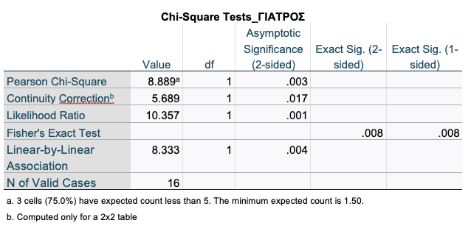
Ε7: Κατά πόσο επηρεάζει ο χειρουργός γιατρός ή/και ο φυσιοθεραπευτής την ενασχόληση των ασθενών με τις ΑΔ μετά από ΕΚΑΚΠΜ;
ΈΛΕΓΧΟΣ ΑΞΙΟΠΙΣΤΙΑΣ ΜΕΤΑΞΥ ΤΩΝ ΜΕΤΑΒΛΗΤΩΝ : ΦΔ (ΜΕ) ΚΑΙ ΓΙΑΤΡΟΣ -ΧΕΙΡΟΥΡΓΟΣ
Παρατηρήσεις:
Η έρευνα εξαίρει το ρόλο του γιατρού και του ιατρικού προσωπικού (Zebrack, 2008; Zebrack et al., 2009; Belanger et al., 2012; Hobusch et al., 2019)

Slide 47
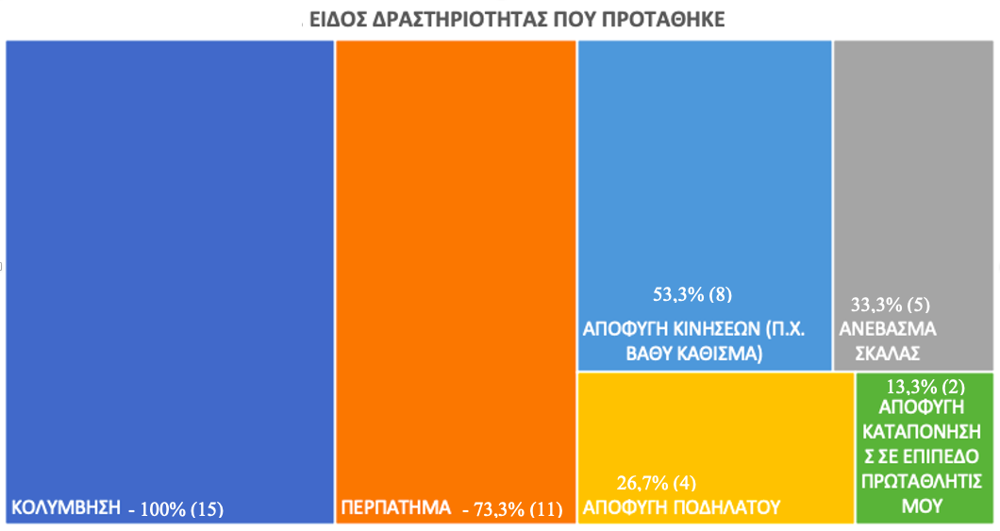
Παρατηρήσεις:
Προτάθηκε Περπάτημα άμεσα(2-3 ημέρες ΜΕ) για λειτουργικότητα
Προτάθηκε Κολύμβηση για αποκατάσταση/αύξηση μυϊκής δύναμης /αύξηση τροχιάς κίνησης

Slide 48
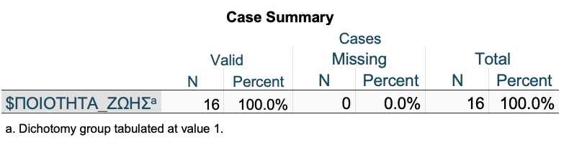
E8: Θεωρούν τα άτομα που έχουν υποβληθεί σε ΕΚΑΚΠΜ για την αντιμετώπιση σαρκώματος τον αθλητισμό στοιχείο που συμβάλλει σε αυτό που αποκαλούμε «ποιότητα ζωής»;
ΠΟΙΟΤΗΤΑ_ΖΩΗΣ Frequencies
 |  | Responses |  | Percent of Cases
 |  | N | Percent
ΠΟΙΟΤΗΤΑ ΖΩΗΣª | ΕΝΕΡΓΕΙΑ | 9 | 10.2% | 56.3%
 | ΚΟΥΡΑΣΗ ΩΣ ΕΠΙΒΕΒΑΙΩΣΗ | 4 | 4.5% | 25.0%
 | ΘΕΤΙΚΑ ΣΥΝΑΙΣΘΗΜΑΤΑ | 11 | 12.5% | 68.8%
 | ΑΥΤΟΠΕΠΟΙΘΗΣΗ | 8 | 9.1% | 50.0%
 | ΧΑΡΑ | 7 | 8.0% | 43.8%
 | ΙΚΑΝΟΠΟΙΗΣΗ | 7 | 8.0% | 43.8%
 | ΚΙΝΗΤΙΚΟΤΗΤΑ | 7 | 8.0% | 43.8%
 | ΑΥΤΟΕΞΥΠΗΡΕΤΗΣΗ ΦΡΟΝΤΙΔΑ ΥΓΕΙΑΣ | 11 | 12.5% | 68.8%
 | ΣΥΜΜΕΤΟΧΗ ΣΕ ΚΟΙΝΩΝΙΚΑ ΔΡΩΜΕΝΑ | 9 | 10.2% | 56.3%
 | ΝΟΗΜΑ ΖΩΗΣ | 9 | 10.2% | 56.3%
 | ΟΙΚΟΝΟΜΙΚΕΣ ΔΥΣΚΟΛΙΕΣ - ΕΛΛΕΙΨΗ ΥΠΟΔΟΜΩΝ -ΔΥΣΚΟΛΙΑ ΣΕ ΠΡΟΣΒΑΣΗ | 6 | 6.8% | 37.5%
Total |  | 88 | 100.0% | 550.0%
a. Dichotomy group tabulated at value 1.
ΣΥΜΒΟΛΗ ΤΩΝ ΑΔ (ΜΕ) ΣΤΗΝ ΠΟΙΟΤΗΤΑ ΖΩΗΣ
Παρατηρήσεις:
Οι απαντήσεις απλώνονται σε όλο το φάσμα των στοιχείων που συνδέεται με την ΑΔ, και ανταποκρίνεται στον ορισμό του όρου “ποιότητας ζωής /WHO; Eime (2013); American College of Sports Medicine; Campbell et al. (2019).

Slide 49
Το δείγμα αναφέρεται στην ΑΔ και στην ΠΖ:
Σ4: Όταν διαγνώστηκε το σάρκωμα, αποφάσισα να τα αλλάξω όλα. Γύρισα σε όλα όσα με ευχαριστούν. Στην επαφή με την φύση. Αφαίρεσα άγχος από την ζωή μου και πρόσθεσα ποιότητα στην ζωή μου. Αγόρασα ιστιοπλοϊκό για να ταξιδεύω, αγόρασα μηχανή μεγάλου κυβισμού και κάνω μεγάλες αποστάσεις.
Σ9: Ο αθλητισμός επηρεάζει την ζωή μου προς το καλό. Βλέπω ανθρώπους που δεν αθλούνται ενώ θα μπορούσαν καθώς δεν έχουν κανένα θέμα υγείας. Η ζωή είναι ωραία όταν έχουμε και καλή φυσική κατάσταση, όταν προσέχουμε τον εαυτό μας, όταν τρώμε σωστά. Δεν έκατσα να κλαφτώ ούτε μια στιγμή, δεν ζήτησα να πάω σε ψυχολόγο, δεν κάθισα σπίτι να λιώσω στο internet, ούτε σκέφτηκα ποτέ να καταφύγω σε χάπια ή ναρκωτικά για να γίνω χαρούμενος, ούτε να αρχίσω να πίνω ή να καπνίζω. Είπα έγινε ότι έγινε, πάνω από όλα είναι η υγεία μου, το πόδι μου εφόσον το έχω και θέλω μια ζωή ήπια άλλα με τον αθλητισμό αφού αυτό μου δίνει δύναμη.
Σ6: Πιστεύω ότι οι φυσικές πρώτες ύλες μας, μας κάνουν αυτό που είμαστε και μας βοηθούν να αντιμετωπίσουμε διάφορες καταστάσεις με συγκεκριμένο τρόπο. Δεν ξέρω αν είναι δύναμη ή αν είναι νοοτροπία. Να πω ότι φοβάμαι; Φοβάμαι. Νιώθω το μέλλον αβέβαιο. Τι θα μου συμβεί στο μέλλον; Από την άλλη είναι κι ένας τρόπος να ζεις λίγο καλύτερα το σήμερα. Η ψυχολογία μου όμως είναι ανεβασμένη. Άλλοι στην θέση μου δεν ξέρω πως θα λειτουργούσαν.

Slide 50
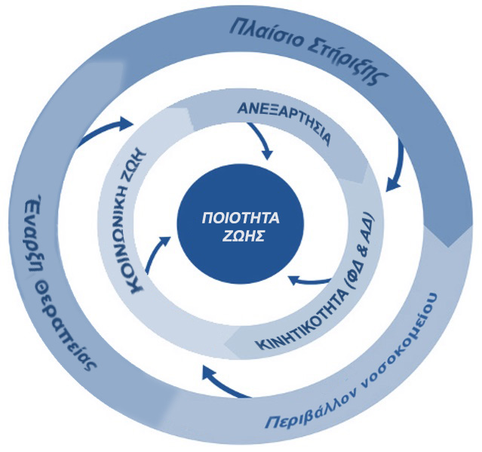
Συμπεράσματα / Παρέμβαση / Προτάσεις
Από τις συνεντεύξεις φάνηκε το έλλειμα που υπάρχει στη δημόσια υγεία ως προς την μετεγχειρητική στήριξη για την ενεργοποίηση των ατόμων και την ανάπτυξη θετικών συμπεριφορών απέναντι στη ΦΔ και στην ΑΔ.
Το σχόλιο δεν αφορά στο χειρουργείο αλλά στην μετεγχειρητική κάλυψη.
Από τη σπείρα της αδράνειας στη σπείρα της ποιότητας ζωής
Στρατηγικές παρέμβασης - Στόχευση :
Αποσύνδεση περιβάλλοντος του νοσοκομείου και των θεραπειών από τη χαμηλή κινητικότητα, την απομόνωση, την εξάρτηση και τα χαμηλά κίνητρα που οδηγούν στην αδράνεια.

Slide 51
Κοινωνική πολιτική σε όλες τις φάσεις:
Μετεγχειρητική κάλυψη που καλύπτει το κόστος αποκατάστασης ή μέρος του κόστους
Πρωτόκολλα στήριξης που θα αφορούν στους ασθενείς από τη στιγμή της διάγνωσης μέχρι την εκτομή και την αποκατάσταση.
Σταδιακή ένταξη στη ΦΔ.
Σταδιακή ένταξη στην ΑΔ.
Μετρήσεις και συνεχείς αξιολογήσεις για βελτίωση των δεικτών της ΦΔ και της ΑΔ.
Δημιουργία πυρήνων στήριξης των επιβιωσάντων (π.χ. δημιουργία αθλητικών κοινοτήτων).
Απομακρυσμένη στήριξη (VR, βίντεο, εφαρμογές).

Slide 52
Ευχαριστώ
Το έργο mater που επιλέχθηκε, είναι ενδεικτικό μιας πορείας απόρριψης και αποδοχής από την καλλιτέχνη του “ραγισμένου γλυπτού με το ένθετο οστό”, την οποία η ίδια χαρακτηρίζει ως "διαδικασία ίασης”.
Η πορεία θυμίζει τα στάδια απόρριψης και αποδοχής στην περίπτωση των επιβιωσάντων μετά από ΕΚΑΚΠΜ όπως τα εισπράξαμε μέσα από τις συνεντεύξεις και αφιερώνεται σε όσους δίνουν αυτόν τον αγώνα για την κατάκτηση ποιότητας ζωής.
Θεοδώρα Χωραφά - Mater

Slide 53
Ενδεικτική βιβλιογραφία
Assi, M., Ropars, M. & Rébillard, A. (2017). The Practice of Physical Activity in the Setting of Lower-Extremities Sarcomas: A First Step toward Clinical Optimization. Frontiers in Physiology 8, 833.
Bekkering, W.P., Vliet Vlieland, T.P., Koopman, H.M., Schaap, G.R., Bart Schreuder, H.W., Beishuizen, A., Jutte, P.C., Hoogerbrugge, P.M., Anninga, J.K., Nelissen, R.G., & Taminiau, A.H. (2011). Functional ability and physical activity in children and young adults after limb-salvage or ablative surgery for lower extremity bone tumors. Journal of Surgical Oncology, 103(3), 276-82
Hobusch, G. M., Lang, N., Schuh, R., Windhager, R., & Hofstaetter, J. G. (2015). Do patients with Ewing’s sarcoma continue with sports activities after limb salvage surgery of the lower extremity?. Clinical orthopaedics and related research, 473(3), 839–846.
Lang, N. W., Hobusch, G. M., Funovics, P. T., Windhager, R., & Hofstaetter, J. G. (2015). What sports activity levels are achieved in patients with modular tumor endoprostheses of osteosarcoma about the knee?. Clinical orthopaedics and related research, 473(3), 847–854.
Malek, F., Somerson, J. S., Mitchel, S., & Williams, R. P. (2012). Does limb-salvage surgery offer patients better quality of life and functional capacity than amputation?. Clinical orthopaedics and related research, 470(7), 2000–2006.
Wampler, M.A., Galantino, M.L., Huang, S., Gilchrist, L.S., Marchese, V.S., Morris, S. Scalzitti, D., Hudson, M., Oeffinger, K.,Stovall, M., Leisenring, W., Armstrong, G., Robison, L. & Ness, K. (2012). Physical activity among adult survivors of childhood lower-extremity sarcoma. J Cancer Surviv. 6(1), 45–53.
Zahlten-Hinguranage, A., Bernd, L., Ewerbeck, V., & Sabo, D. (2004). Equal quality of life after limb-sparing or ablative surgery for lower extremity sarcomas. British journal of cancer, 91(6), 1012–1014.

Slide 54
Campbell, K. L., Winters-Stone, K. M., Wiskemann, J., May, A. M., Schwartz, A. L., Courneya, K. S., Zucker, D. S., Matthews, C. E., Ligibel, J. A., Gerber, L. H., Morris, G. S., Patel, A. V., Hue, T. F., Perna, F. M., & Schmitz, K. H. (2019). Exercise Guidelines for Cancer Survivors: Consensus Statement from International Multidisciplinary Roundtable. Medicine and science in sports and exercise, 51(11), 2375–2390.
Craig, C. L., Marshall, A. L., Sjöström, M., Bauman, A. E., Booth, M. L., Ainsworth, B. E.,Oja, P. (2003). International Physical Activity Questionnaire: 12-Country Reliability and Validity. Medicine & Science in Sports & Exercise, 1381-1395.
Ginsberg, J.P., Rai, S.N., Carlson, C.A., Meadows, A.T., Hinds, P.S., Spearing, E.M., Zhang, L., Callaway, L., Neel, M.D., Rao, B.N., & Marchese, V.G. (2007). A comparative analysis of functional outcomes in adolescents and young adults with lower-extremity bone sarcoma. Pediatr Blood Cancer, 49, 964–969.
Grimshaw, S. L., Taylor, N. F., Mechinaud, F., Conyers, R., & Shields, N. (2020). Physical activity for children undergoing acute cancer treatment: A qualitative study of parental perspectives. Pediatric Blood & Cancer, e28264.
Lee, P. H., Macfarlane, D. J., Lam, T., & Stewart, S. M. (2011). Validity of the international physical activity questionnaire short form (IPAQ-SF): A systematic review. International Journal of Behavioral Nutrition and Physical Activity, 8(1), 115.
Papagelopoulos, P. J., Savvidou, O. D., Mavrogenis, A. F., Galanis, E. C., Shaughnessy, W. J., Unni, K. K., & Sim, F. H. (2005). Lateral malleolus en bloc resection and ankle reconstruction for malignant tumors. Clinical orthopaedics and related research, (437), 209–218.

